Slide 1
最短路径问题与差分约束

Slide 2
最短路径
给定一有向图G=(V,E)，记&(u,v)为u到v的最短路径长度，则对任意的顶点u,v，满足三角形不等式：
&(u,v) <= &(u,x) +&(x,v)
x
v
u

Slide 3
单源 最短路径问题的Dijkstra算法
假设 源点设为s, 集合S是已求最短路径顶点集合， 数组d[i]是对最短路径长度&(s,i)的估计.Q是一个根据d[i]保存顶点的优先队列(小根堆)
d[s]=0;
for each u in V-s:
d[u]=∞;
S=Φ;
Q=V
while Q != Φ :
u=Q.pop();
S = S+{u};
for each v in Adj(u):
if d[v] > d[u]+w(u,v):
d[v]=d[u]+w(u,v);
如果d[u]是对 &(s,u)的估计，根据三角形不等式，
&(s,v) <= &(s,u)+&(u,v)
<=d[u]+w(u,v)
而如果d[v] > d[u]+w(u,v)，则d[v]应该变成更合适的估计d[u]+w(u,v)
这个操作称为对v的“松弛”，算法经过多次松弛后，最后每个d[i]里存放的是&(s,i)。
总松弛时间=E, 总pop()时间Vlog(v),
Time=O(E+Vlog(V))

Slide 4
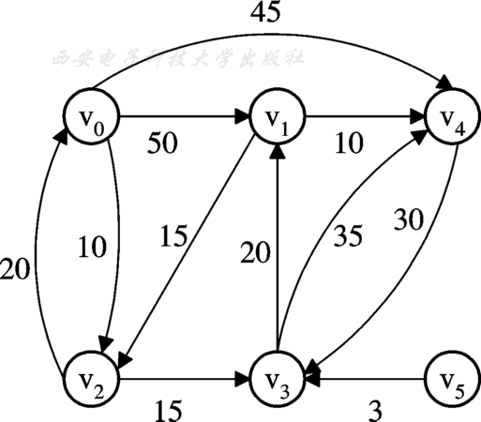
例子
d: 0 1 2 3 4 5
0 ∞ ∞ ∞ ∞ ∞
0 50 10 ∞ 45 ∞
0 50 10 25 45 ∞
0 45 10 25 45 ∞
0 45 10 25 45 ∞
0 45 10 25 45 ∞
0 45 10 25 45 ∞

Slide 5
Dijkstra算法有限制
要求 w(u,v) >= 0. 不适合有负环的权，
上图的&(s,v)=-∞,Dijkstra算法只是进行E次松弛, 不会得到)=-∞的结果。
v
x
-3
y
-2
s

Slide 6
Bellman-Ford算法
d[s]=0;
for each u in V-s:
d[u]=∞;
for i=1 to |V|-1: //松弛
for each edge(u,v) in E:
if d[v] > d[u]+w(u,v):
d[v]=d[u]+w(u,v);
for each edge(u,v) in E: //检查
if d[v] > d[u]+w(u,v):
报告有负的环。
可以处理负权问题。
d[s]=0, 最短路径的起点处理完，
i=1时，最短路径上的第2点处理完，
。。。
i=|V|-1时，最短路径上最后一点处理完。
时间=V.E

Slide 7
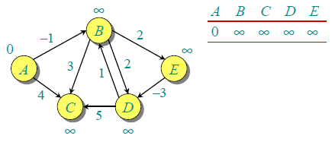
例
1-AB
2-AC
3-BC
4-BD
5-BE
6-DB
7-DC
8-ED
A B C D E
0 -1 2 -2 1
0 -1 ∞ ∞ ∞
0 -1 4 ∞ ∞
0 -1 2 ∞ ∞
0 -1 2 1 ∞
0 -1 2 1 1
0 -1 2 1 1
0 -1 2 1 1
0 -1 2 -2 1
0 -1 2 -2 1
0 -1 2 -2 1
0 -1 2 -2 1
0 -1 2 -2 1
0 -1 2 -2 1
0 -1 2 -2 1
0 -1 2 -2 1
0 -1 2 -2 1

Slide 8
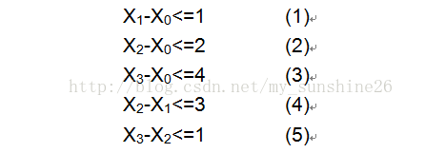
差分约束的可满足性问题
有n个变量x₁,x₂,..x_{n}, m个约束x_{j}-x_{i}<=w_{i,j}
要判断是否可以满足。这是一个代数问题。但是可以做一个图(n个顶点，m个边)：
1
V1
3
V0
2
V2
4
1
V3

Slide 9
可满足性
图中存在一个负的环←→差分约束是不满足的。
比如V₀-V₁-V₂-V₀是一个负的环，则
x₁-x₀<=-1
x₂-x₁<=-2
x₀-x₂<=2
加起来左边是0 <右边是环和为负，这是不可满足的。
约束图中，加一起点s,以及n个0权边
然后用Bellman方法检测负环，时间是O(nm)。
如果不用图的理论，穷举去检测负环，需要的时间是2^{m}
-1
V1
-2
V0
2
V2
4
1
V3
-1
V1
-2
s
V0
2
V2
4
1
V3

Slide 10
甚至还可以提供一组可行解
用Bellman方法没有检测到负环，那么会算出&(s,v_{i})
由于&(s,v_{i})+ w(i,j)>=&(s,v_{j}), 也就是
&(s,v_{j}) - &(s,v_{i}) <= w(i,j),
令x_{i}=&(s,v_{i}),说明x_{j}-x_{i}<=w_{i,j,} 说明Bellman算法还提供了一组可行解(x₁,x₂,…x_{n} )。
-1
V1
-2
s
V0
2
V2
4
1
V3

Slide 11
这组可行解的特点
1. x_{i}=&(s,v_{i}) <=0 . 根据蓝色边。
2. 获取最短路径树后，在路径上满足x_{j}=x_{i}+w_{i,j ，}说明i的后续点j取到了最大值。归纳可知如果树根取到最大，则每个点都取到最大值。
3. 可知宽度max(x_{i})- min(x_{i})达到最小。因为x_{i} <=0并且x_{i}取最大，说明负数轴上尽量往右，是一个最大压缩的过程。
-1
V1
-2
s
V0
2
V2
4
1
V3

Slide 12
差分约束的最大距离问题
1
V1
max(x_{i}-x₀)=?
以x₀为源点，求最短距离&(x₀,x_{i}), 限制 x_{i}-x₀ <=&(x₀,x_{i}), 故 max(x_{i}-x₀)= &(x₀,x_{i})
min(x_{i}-x₀)=?
min(x_{i}-x₀)= - max(x₀-x_{i})
3
V0
2
V2
4
1
V3

Slide 13
例
有n个如[a_{i},b_{i}]的连续整数区间. 有一个集合X包含每个[a_{i},b_{i}]中至少两个元素，X最少要包含几个元素？
输入范例： [3,4,5,6],[2,3,4],[0,1,2],[4,5,6,7]
输出范例: 4,X=[0,2,4,5]

